Slide 1

HỌC VIỆN
CÔNG NGHỆ BƯU CHÍNH VIỄN THÔNG
CƠ SỞ TP. HỒ CHÍ MINH
ĐỀ TÀI: CÁC LỖ HỔNG và tấn công ứng dụng web
gvhd: huỳnh trọng thưa

Slide 2
Nội dung
Chèn mã HTML và Cross-Site Scripting (XSS)
Cross-Site Request Forgery (CSRF)
Tấn công chèn mã SQL
Tấn công vào khiếm khuyết thiết kế hệ thống
Tấn công vào các cơ chế xác thực
Tấn công vào trình duyệt web và sự riêng tư của người dùng
Các case-studies về lỗ hổng và tấn công ứng dụng web

Slide 3
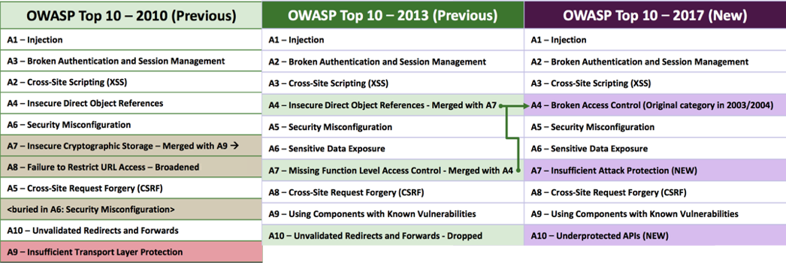

Slide 4
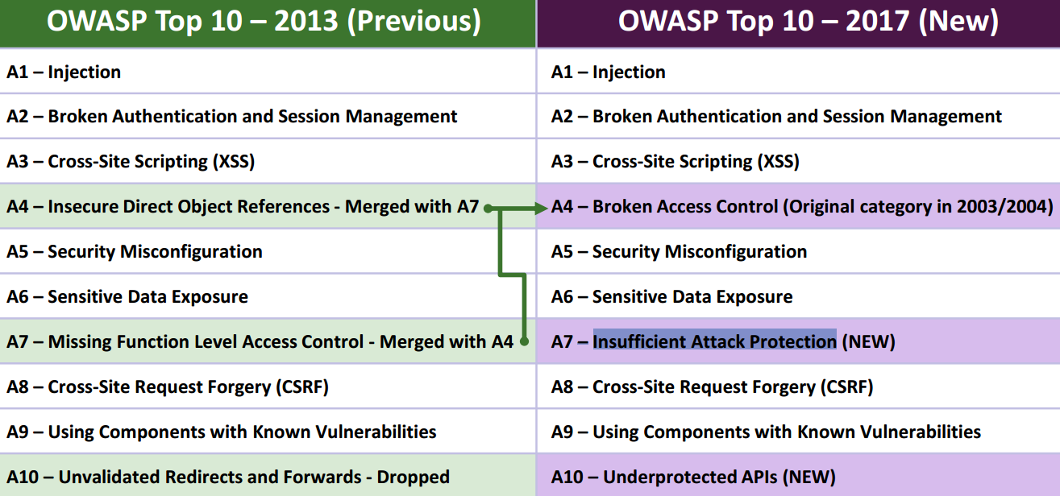

Slide 5
Chèn mã HTML và Cross-Site Scripting (XSS)
Kỹ thuật tấn công bằng cách chèn các thẻ HTML hay những đoạn mã script nguy hiểm có thể gây hại cho những người sử dụng khác vào website.
Được viết bằng các Client-Site Scrip như JavaScrip, VBScript, ActiveX, Jscrip, Actionscript, DHTML.. và cũng có thể là các thẻ HTML.
Ví dụ: Sử dụng XSS chèn mã java script trực tiếp trên URL
http://www.demo.com/search.php?query=<script>alert(‘XSS was found !’);</script>
Khi wesite http://www.demo.combị lỗi XSS trình duyệt sẽ hiện lên một thông báo “XSS was found !”.

Slide 6
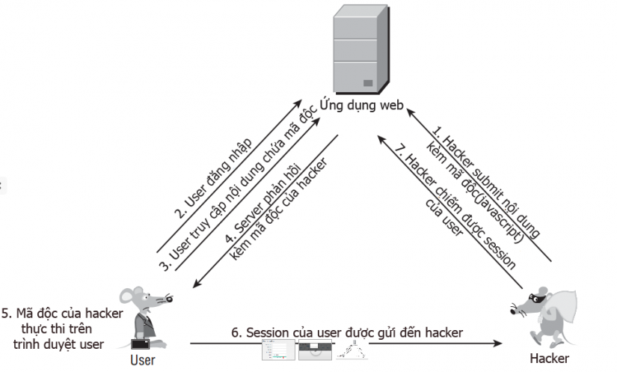
Chèn mã HTML và Cross-Site Scripting (XSS) (tt)

Slide 7
Chèn mã HTML và Cross-Site Scripting (XSS) (tt)
Các dạng tấn công:
Non-persistent XSS (Reflected XSS)
Persistent XSS(Stored XSS)
Dom-based XSS

Slide 8
Chèn mã HTML và Cross-Site Scripting (XSS) (tt)
Cách phòng chống:
Chỉ cho phép những dữ liệu hợp lệ, từ chối nhận các dữ liệu sai, thường xuyên kiểm tra và lọc dữ liệu đầu vào
Sử dụng Mod_Security để lọc một số dữ liệu tấn công XSS

Slide 9
Cross-Site Request Forgery (CSRF)
Là kiểu tấn công sử dụng quyền chứng thực của victim thực hiện một hành động đã được chỉ định bởi hacker

Slide 10
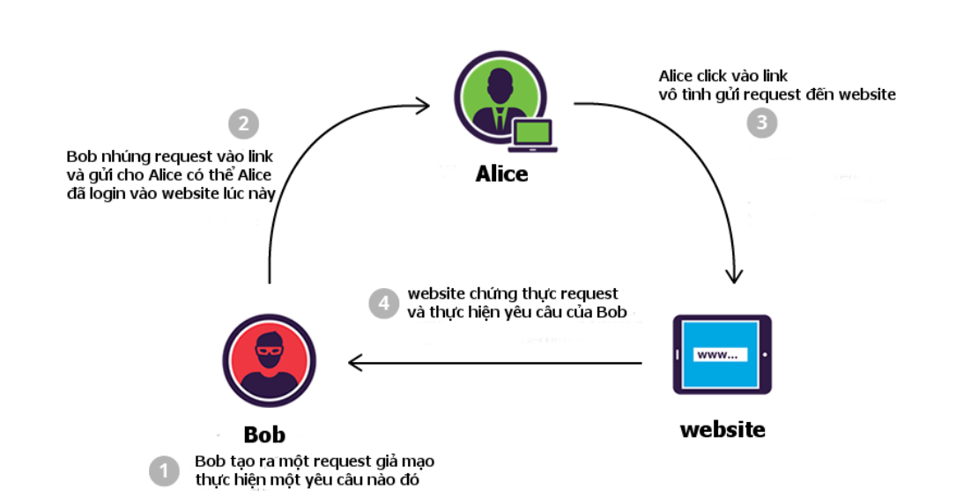
Cross-Site Request Forgery (CSRF) (tt)

Slide 11
Cross-Site Request Forgery (CSRF) (tt)
Cách phòng chống:
Chỉ cho phép những dữ liệu hợp lệ, từ chối nhận các dữ liệu sai, thường xuyên kiểm tra và lọc dữ liệu đầu vào
Sử dụng Mod_Security để lọc một số dữ liệu tấn công XSS
WAF (Web Application Firewall)

Slide 12
Tấn công chèn mã SQL(SQL Injection)
Các loại sqlinjection:
SQL injection (select, union, having, SP)
Blind SQL injection (true/false)
Ví dụ:
SELECT * FROM Users WHERE Username=’$username’ AND Password=’$password’
=>
$username = 1′ or ‘1’ = ‘1
$password = 1′ or ‘1’ = ‘1

Slide 13
Tấn công chèn mã SQL(SQL Injection)
SQL Injection là một kĩ thuật cho phép những kẻ tấn công thi hành các câu lệnh truy vấn SQL bất hợp pháp (người phát triển không lường trước được) bằng cách lợi dụng lỗ hổng trong việc kiểm tra dữ liệu nhập từ các ứng dụng web.

Slide 14
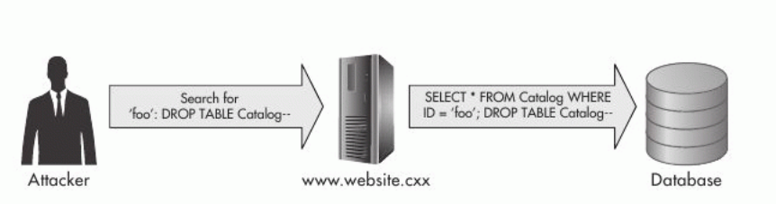
Tấn công chèn mã SQL(SQL Injection) (tt)

Slide 15
Tấn công chèn mã SQL(SQL Injection) (tt)
Cách phòng chống:
kiểm soát chặt chẽ tất cả các dữ liệu nhập nhận được từ đối tượng Request
Sử dụng WAF
Sử dụng hàm lọc dữ liệu
IDS, IPS

Slide 16
Tấn công vào các cơ chế xác thực

Slide 17
Tấn công vào các cơ chế xác thực
Các công nghệ xác thực:
HTML forms-based authentication
Multifactor mechanisms, such as those combining passwords and physical tokens
Client SSL certifi cates and/or smartcards
HTTP basic and digest authentication
Windows-integrated authentication using NTLM or Kerberos
Authentication services

Slide 18
Tấn công lợi dụng các khiếm khuyết thiết kế
Các dạng tấn công:
Design Flaws in Authentication Mechanisms
Bad Passwords
Brute-Forcible Login
Verbose Failure Messages
Vulnerable Transmission of Credentials
Password Change Functionality
Forgotten Password Functionality
“Remember Me” Functionality
User Impersonation Functionality
Incomplete Validation of Credentials
Nonunique Usernames
Predictable Usernames
Predictable Initial Passwords
Notes:
Thiết kế sai sót trong cơ chế xác thực
Xác nhận không đầy đủ các thông tin xác thực

Slide 19
Tấn công vào các cơ chế xác thực
Các dạng tấn công:
Implementation Flaws in Authentication
Fail-Open Login Mechanisms
Defects in Multistage Login Mechanisms
Insecure Storage of Credentials
Notes:
Thực hiện các sai sót trong xác thực

Slide 20
Tấn công vào các cơ chế xác thực
Cách phòng chống:
Use Strong Credentials
Handle Credentials Secretively
Validate Credentials Properly
Prevent Information Leakage
Prevent Brute-Force Attacks
Prevent Misuse of the Password Change Function
Prevent Misuse of the Account Recovery Function
Log, Monitor, and Notify
Notes:
Xác nhận đúng thông tin xác thực
captcha

Slide 21
Tấn công lợi dụng các khiếm khuyết thiết kế
Lợi dụng lỗ hỏng về thiết kế hệ thống:
-Ví dụ: Quá trình hoàn tất đơn hàng của web thương mại điện tử
Phòng chống:
Kiểm tra chặt chẽ các bước vận hành của hệ thống
Thương xuyên kiểm thử nâng cấp hệ thống, phát hiện và sửa chữa kịp thời các khuyết điểm
Phân chia chức năng và kiểm soát truy cập user
Notes:
Shared Hosting and Application Service Providers

Slide 22
Tấn công vào trình duyệt web và sự riêng tư của người dùng
Các cuộc tấn công qua trình duyệt là phương pháp chính để lây lan phần mềm độc hại. Theo thống kê của Kaspersky Lab, top 5 quốc gia bị tấn công theo dạng này tính từ tháng 4 - 6/2017 là: Belarus (16.65%), Algeria (15.98%), Albania (14.24%), India (13.57%) và Ukraine (13.03%). Việt Nam đứng ví trị thứ 25 trong danh sách này.
Khai thác lỗ hổng trong các trình duyệt và plugin (tải về)
Kỹ thuật Social Engineering

Slide 23
Tấn công vào trình duyệt web và sự riêng tư của người dùng (tt)
Cách phòng chống:
Luôn cập nhật cho trình duyệt
Cấu hình các thiết lập an ninh và bảo mật cho trình duyệt
Kích hoạt Click to Play cho phần bổ trợ (Plug-in)
Gỡ bỏ những phần bổ trợ không cần thiết
Hãy giữ cho các phần bổ trợ cũng được cập nhật
Sử dụng trình duyệt web 64 bit
Chạy một chương trình chống khai thác lỗ hổng bảo mật (Microsoft's Emet và Malwarebytes Anti-Exploit)
Thận trọng khi sử dụng tiện ích mở rộng
Cài đặt plug-in an ninh(HTTPS Everywhere, Web of Trust hay còn gọi là WOT)
Notes:
https://quantrimang.com/7-cach-bao-ve-trinh-duyet-web-khoi-cac-cuoc-tan-cong-mang-117145

Slide 24
Các case-studies về lỗ hổng và tấn công ứng dụng web
Tấn công Bruteforce
Lỗi chứng thực yếu (Insufficient Authentication)
Dự đoán, chèn phiên (Credentical/Session Prediction)
Liệt kê thư mục (Directory indexing)
Path Traversal
Từ chối dịch vụ (DoS/DDoS)
Notes:
Dự đoán, chèn phiênlà một phương thức chiếm phiên (hijacking). Thông thường, khi một tài khoản thực hiện quá trình chứng thực đối với server (tài khoản/mật khẩu). Dựa vào các thông tin này, server sẽ tạo một giá trị session ID duy nhất để cho phép và duy trì kết nối. Nếu đoán được session ID kế tiếp thì tin tặc có khả năng chiếm phiên đăng nhập của người dùng hợp lệ khác.
Lỗi chứng thực yếu xuất hiện khi một website cho phép truy cập các nội dung, tài nguyên nhạy cảm mà không có đủ quyền. Các trang quản trị là một ví dụ dễ thấy nhất. Nếu không có cơ chế phân quyền hợp lý thư mục cũng như tài khoản đăng nhập trang quản trị này. Tin tặc hoàn toàn có khả năng vượt qua được cơ chế đăng nhập để chiếm quyền điều khiển trang này.
Hình thức tấn công này không cần sử dụng một công cụ nào mà chỉ đơn thuần thao tác các biến với ../ (dot-dot-slash) để truy cập đến file, thư mục, bao gồm cả source code, những file hệ thống, …
GET /../../../../../some/file HTTP/1.0

Slide 25
The end
Tài liệu tham khảo:
Web Application Security, A Beginner's Guide
The web application hackers handbook
http://securitydaily.net

